Slide 2
L’uguaglianza è Speranza… La Diversità è ricchezza… I doni dell’amicizia.
Scuola dell’Infanzia «Sottoferrovia»
A.S. 2021/22
I.C. CROSIA-MIRTO

Slide 3
Un percorso sull’importanza dell’uguaglianza, la diversità, l’amicizia. I racconti dei bambini…

Slide 4
Tutto ha inizio con una poesia
«Il cielo è di tutti» di Gianni Rodari.
Parole che ci fanno emozionare e riflettere sull’uguaglianza delle persone.

Slide 19
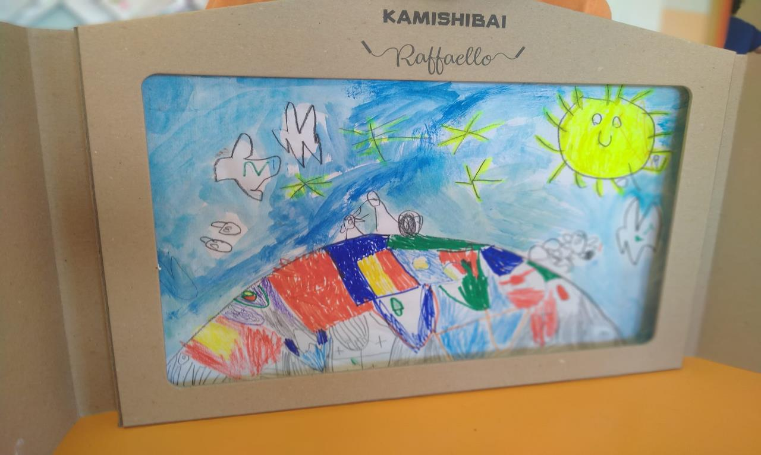
L’uguaglianza non conosce differenze…
Ognuno è Diverso Ognuno è Speciale
Ognuno è Bello e Unico!!!

Slide 23
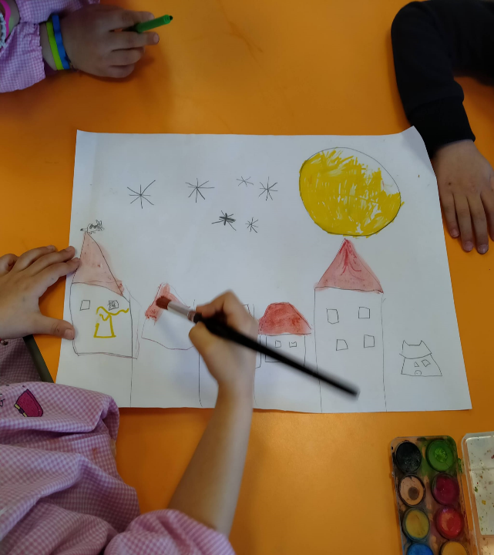

Slide 24
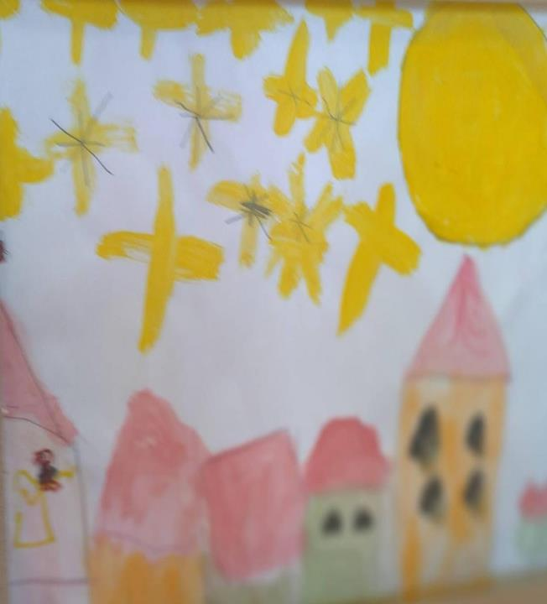
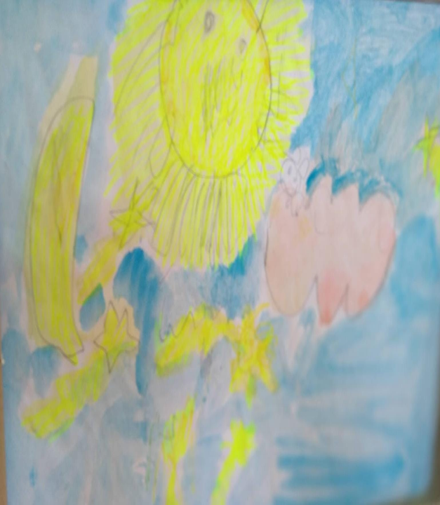

Slide 25
Dal racconto: «BLU come ME» Una storia bellissima che parla di diversità : il coniglio giallo trova la foglia blu… che, proprio come lui, è differente … e cammina, cammina alla ricerca di una spiegazione e, insieme, alla ricerca di sé stesso e della sua identità. Alla fine della sua strada, non solo troverà la tanto sospirata risposta ma troverà un grande tesoro come la conoscenza di un nuovo amico. Questo racconto ha dato spunto ad una serie di attività aiutando i bambini a cogliere la bellezza della diversità come unicità di ciascuno e quindi come risorsa da condividere con gli altri.

Slide 27
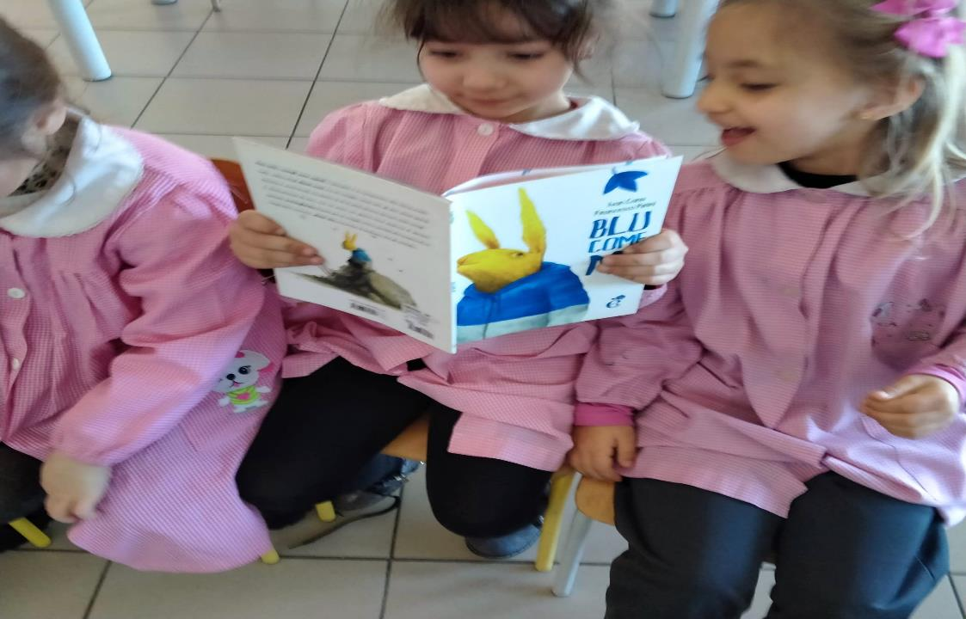

Slide 28
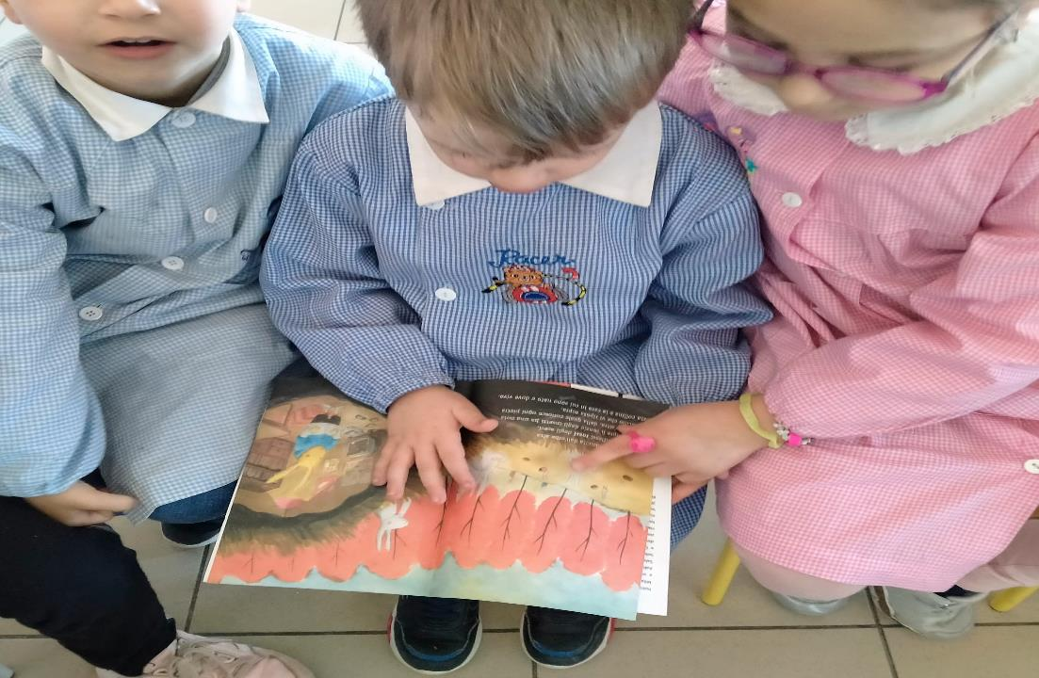

Slide 30
Rappresentazione grafica del racconto…

Slide 33
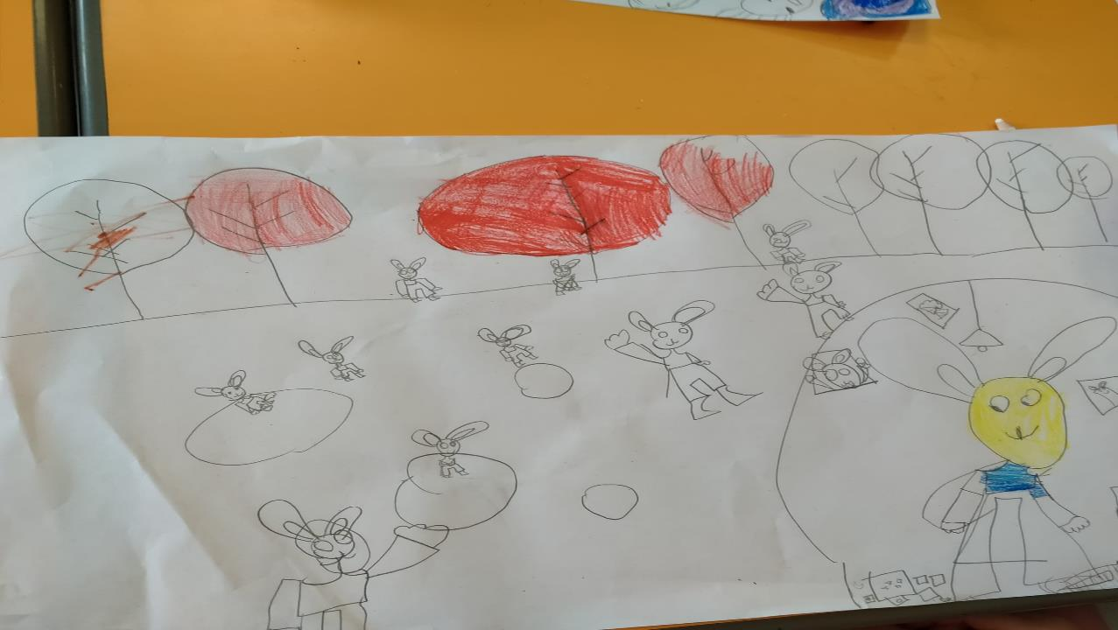

Slide 34
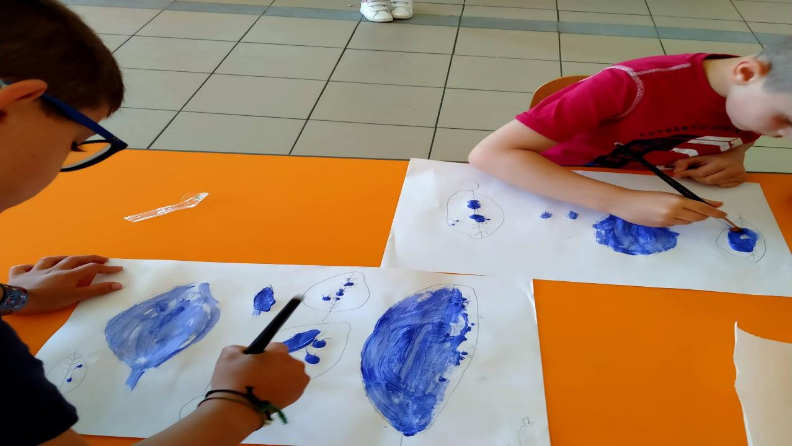

Slide 35
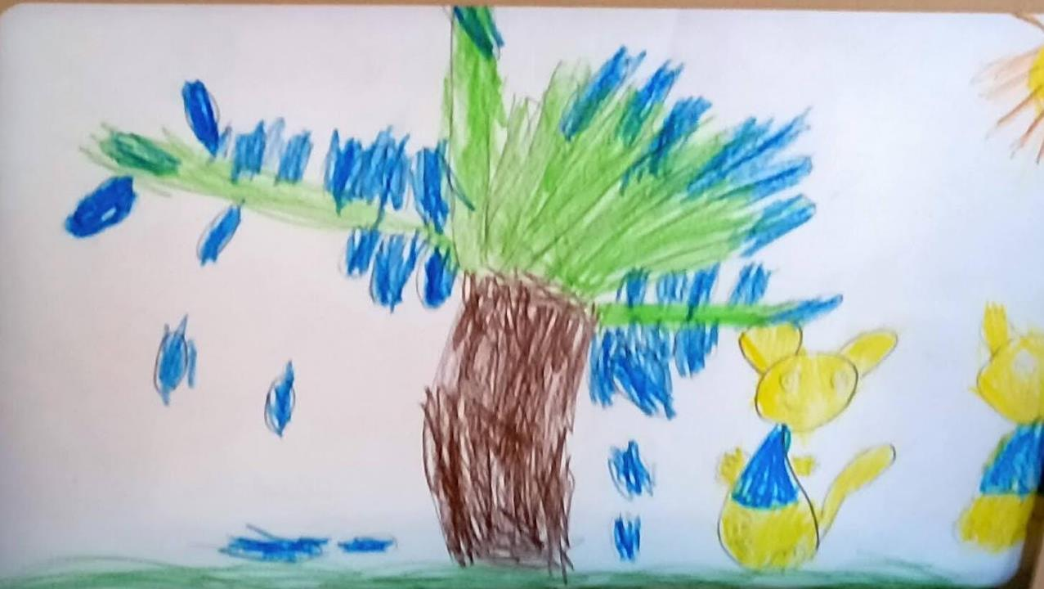

Slide 36
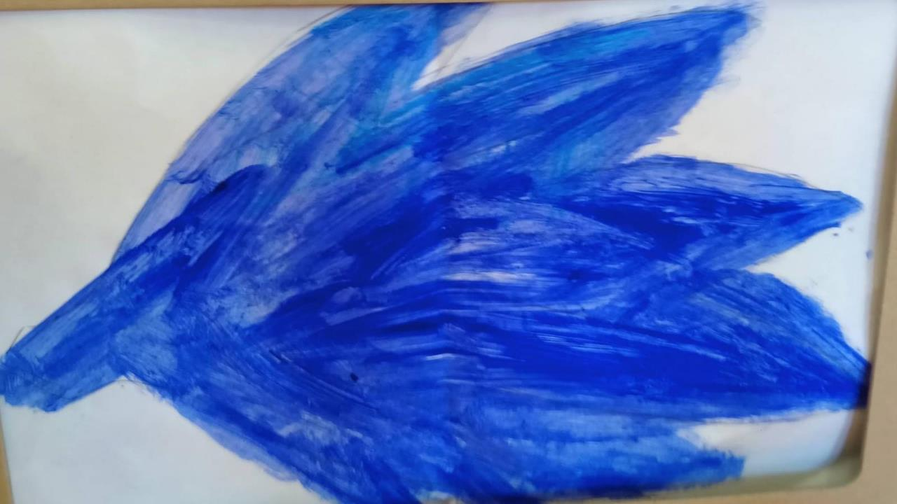

Slide 39
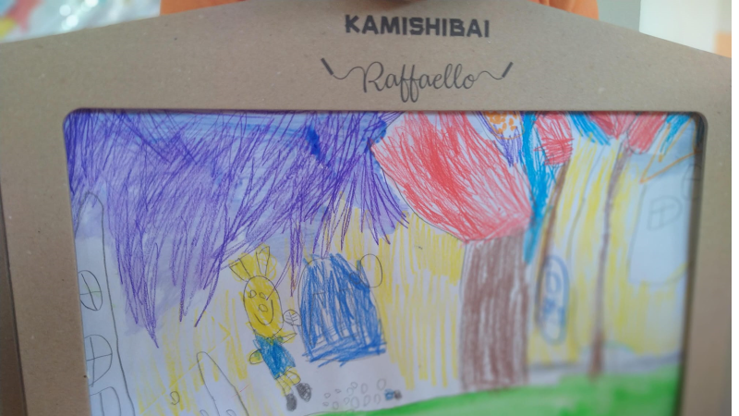
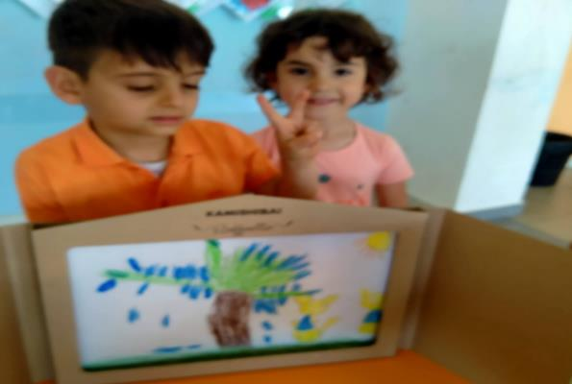
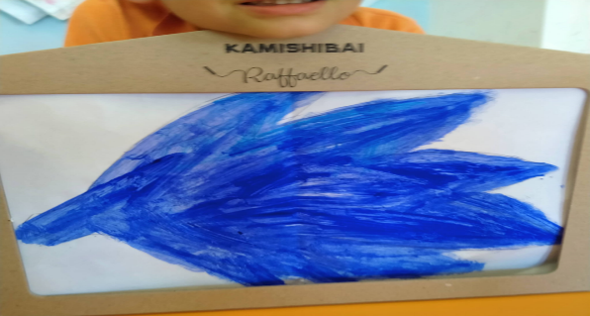
Raccontiamo la storia attraverso il KAMISHIBAI… («Spettacolo teatrale di carta» per realizzare letture animate)…

Slide 40
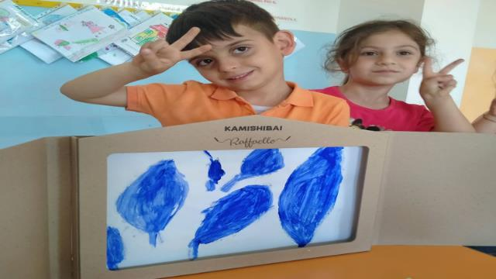
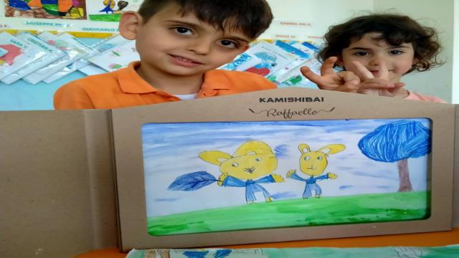

Slide 41
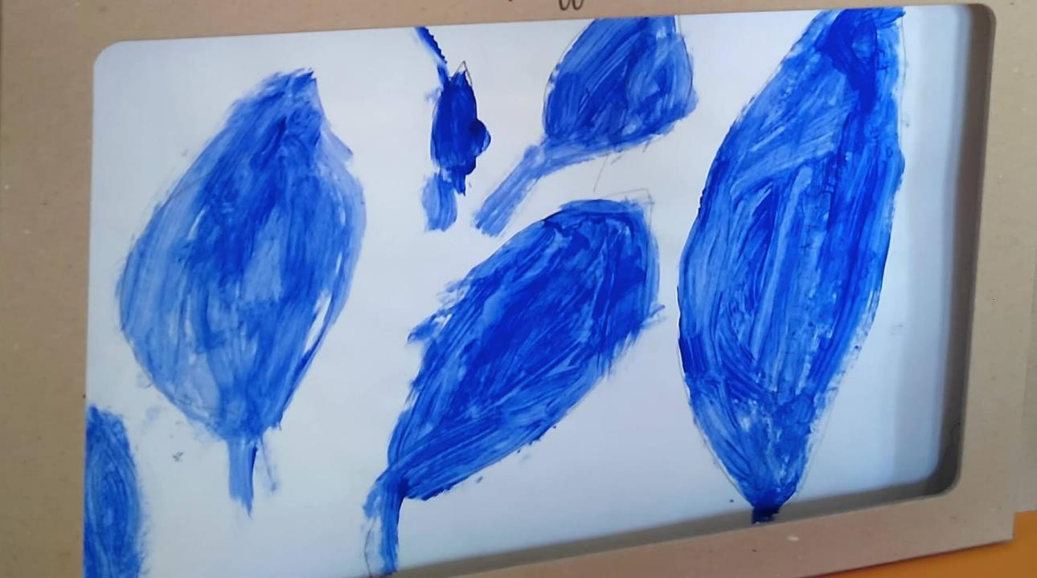

Slide 42
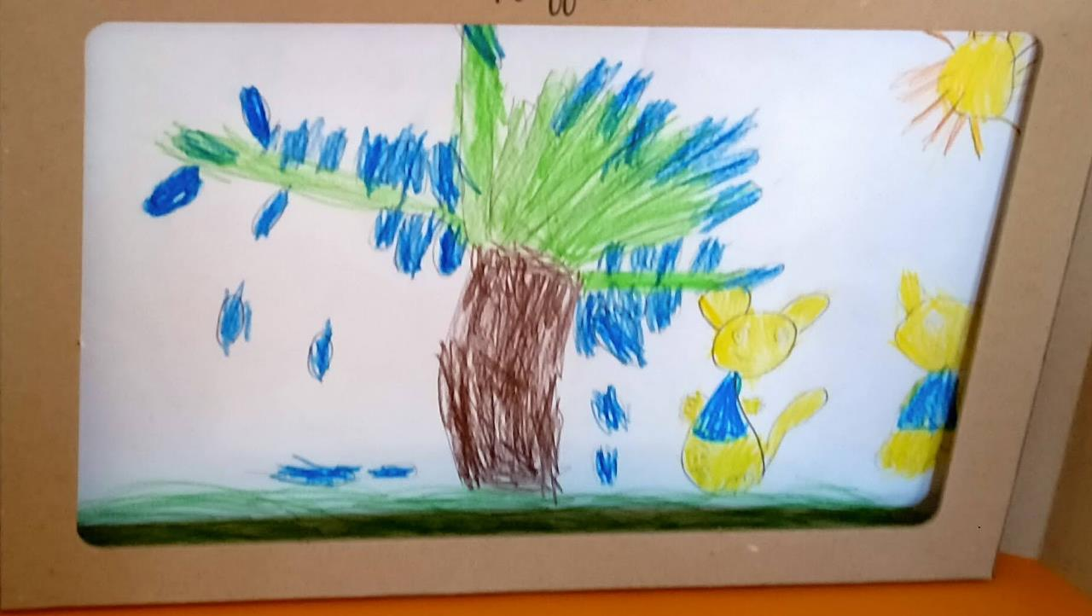

Slide 43
Drammatizziamo il racconto…

Slide 44
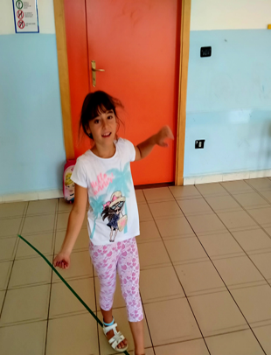
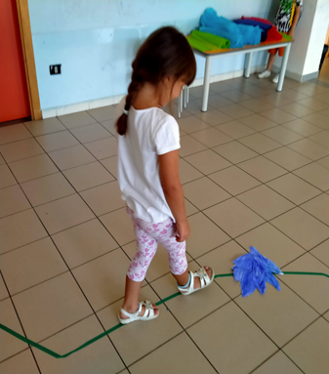
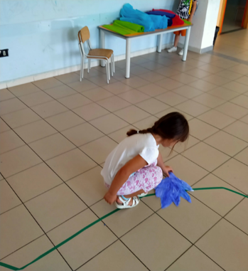
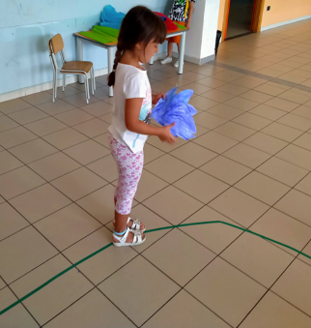
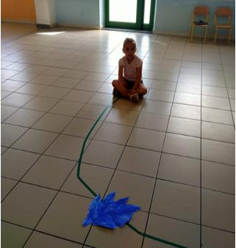
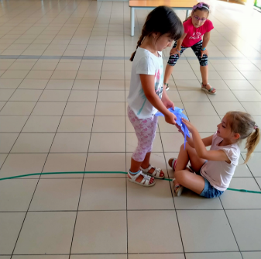
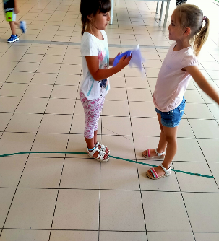

Slide 45
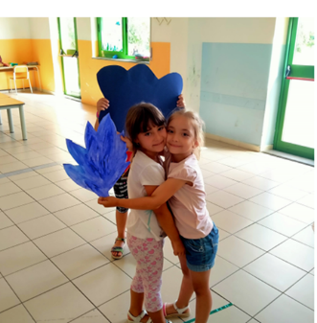
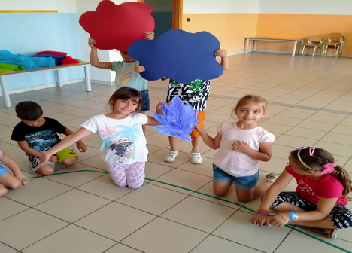
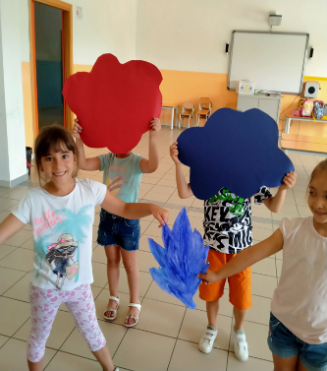
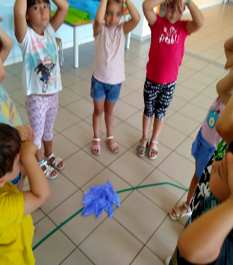
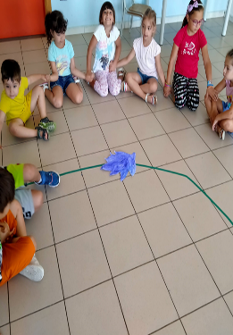
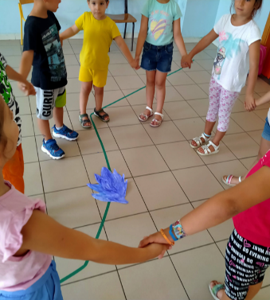

Slide 46
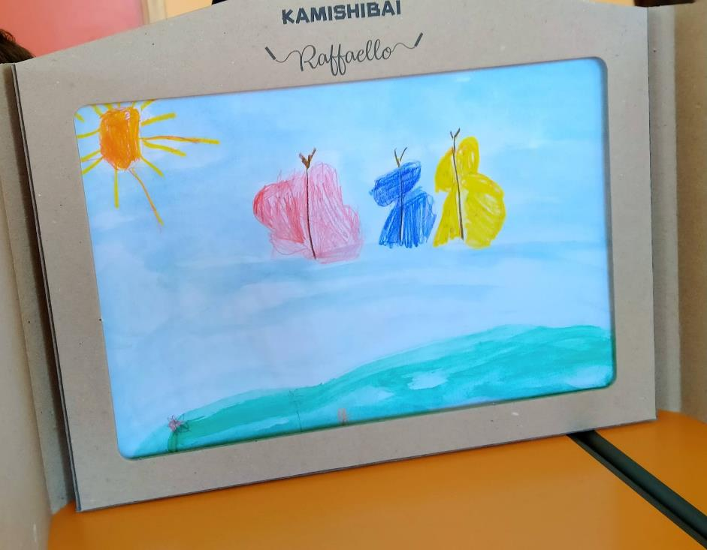
Dal racconto; «Le tre farfalle» una storia che parla del dono più bello…L’amicizia…

Slide 47
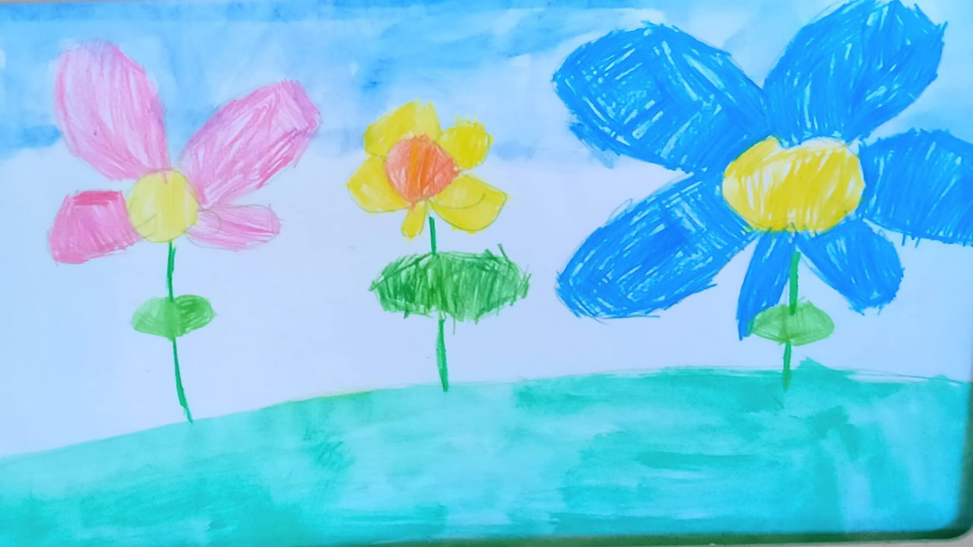

Slide 48
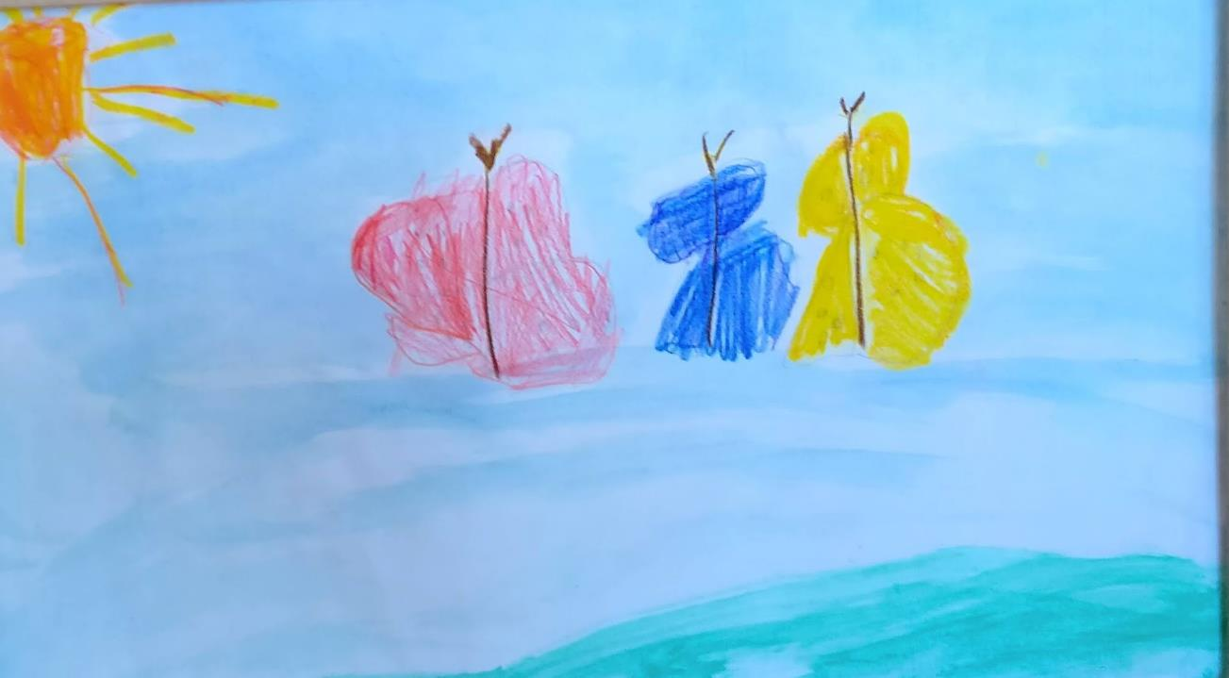

Slide 49
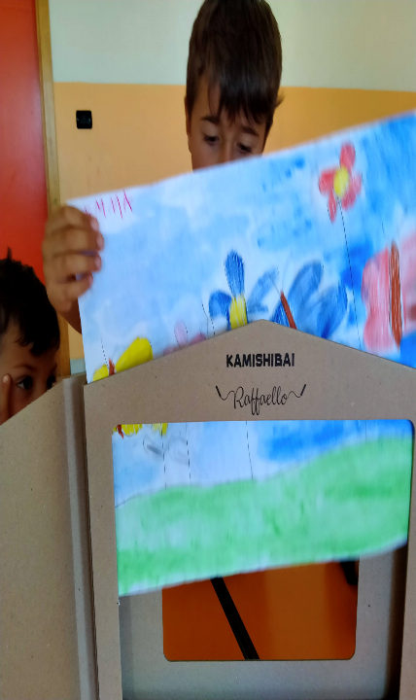
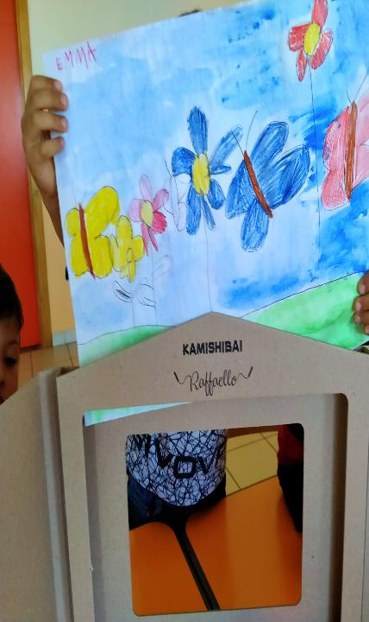
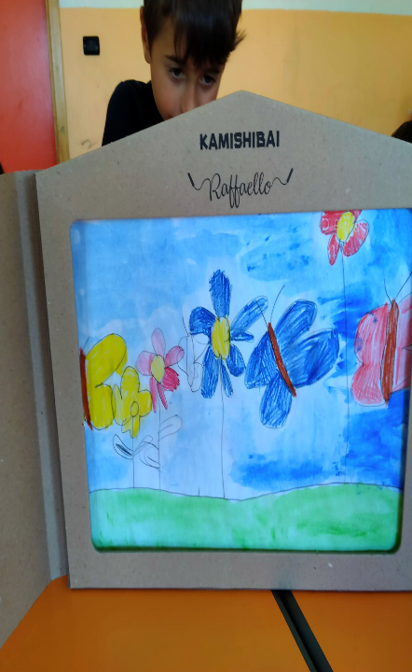
Lettura della storia attraverso il kamishibai…

Slide 50
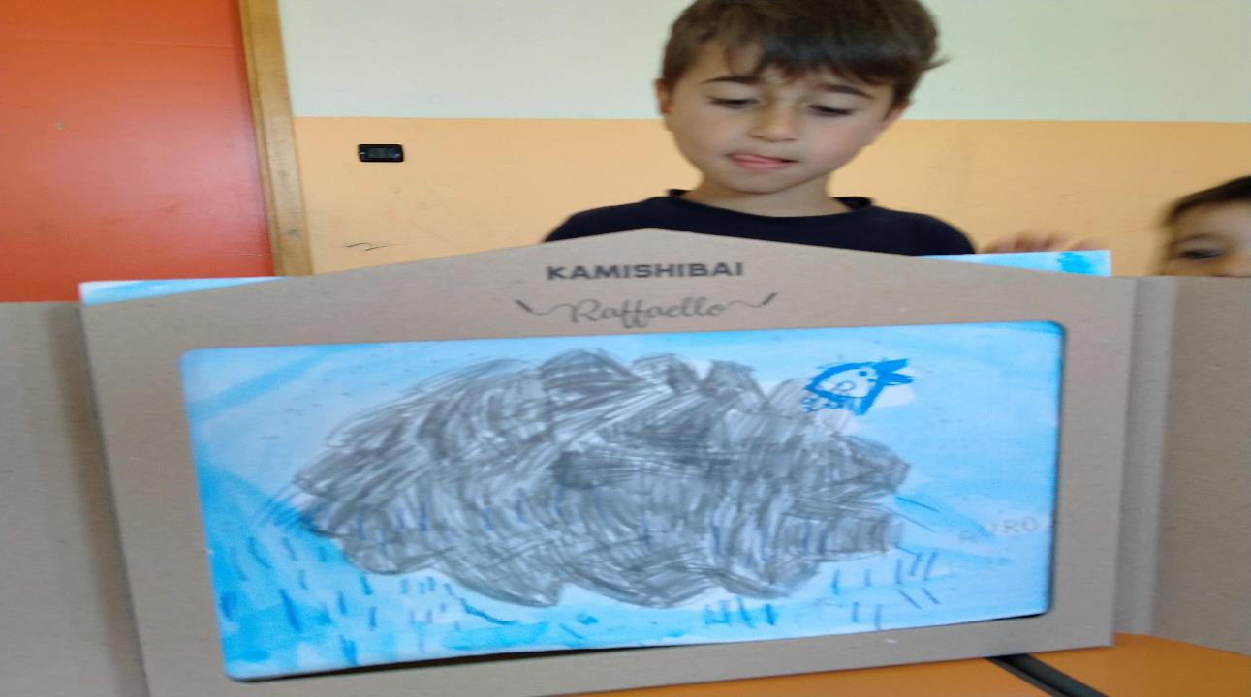

Slide 51
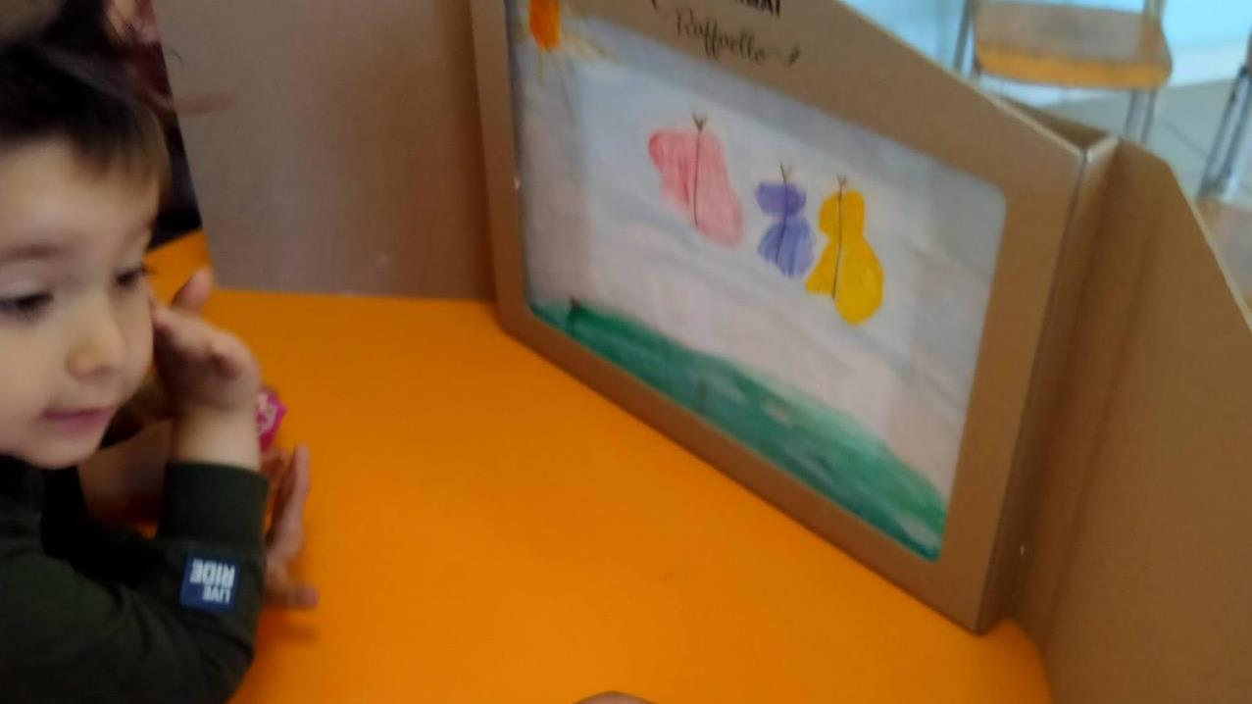

Slide 52
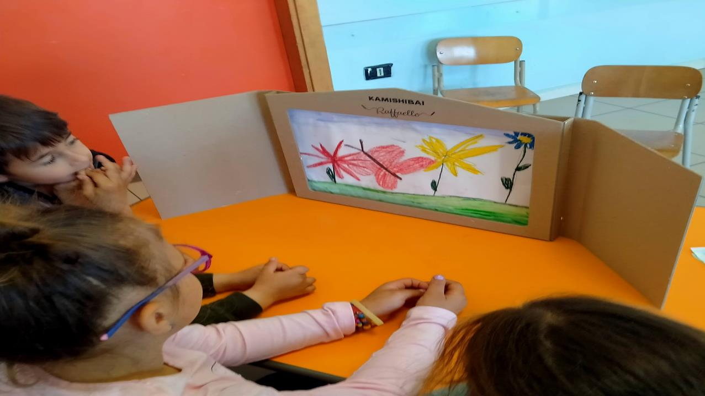

Slide 53
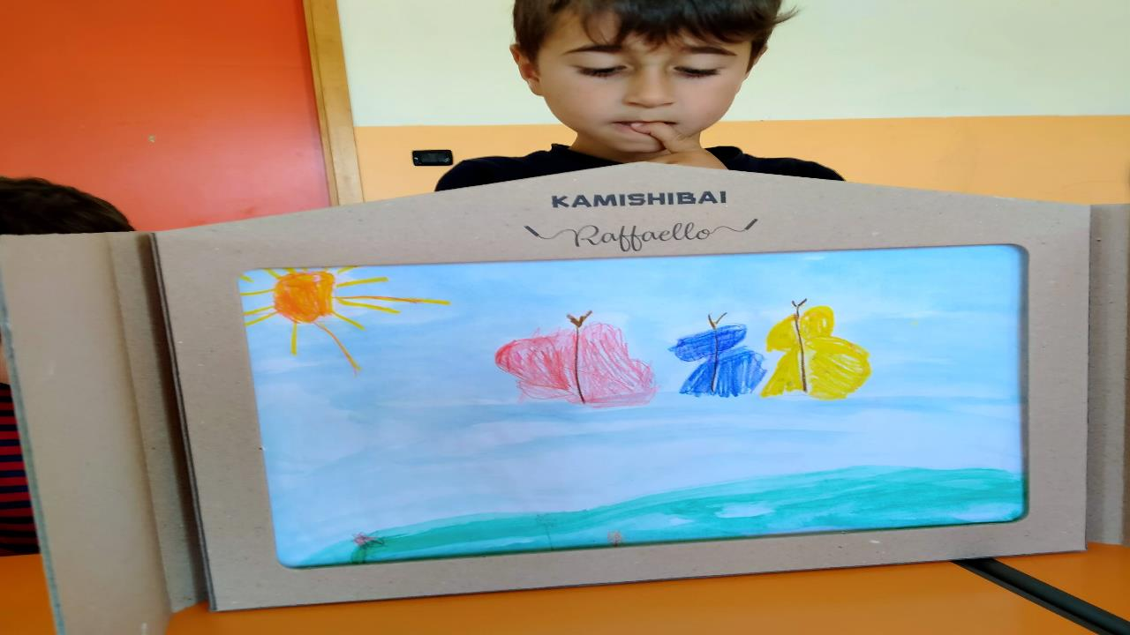

Slide 54
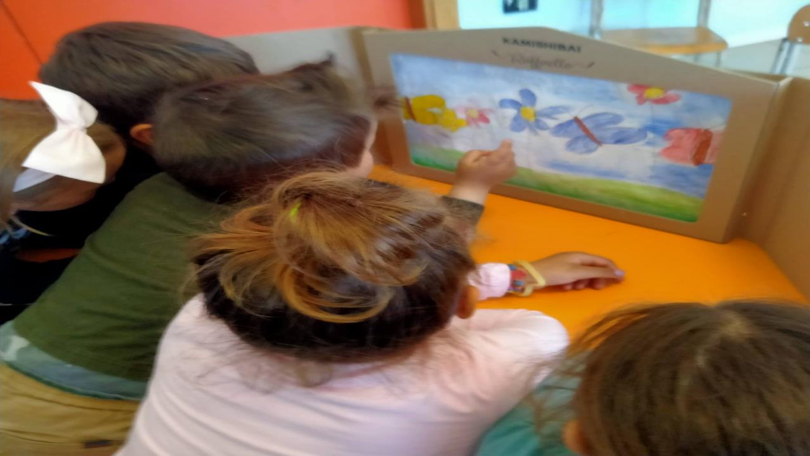

Slide 55
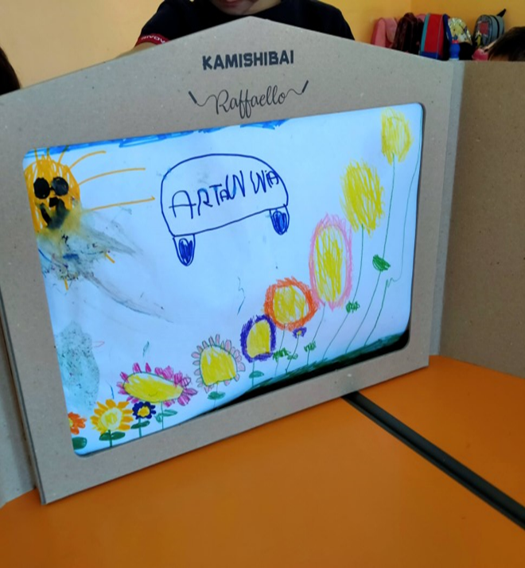
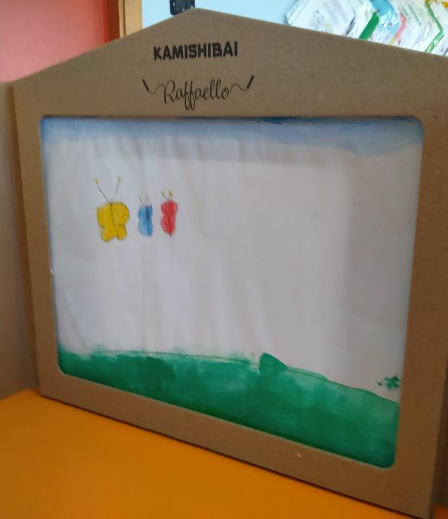

Slide 56
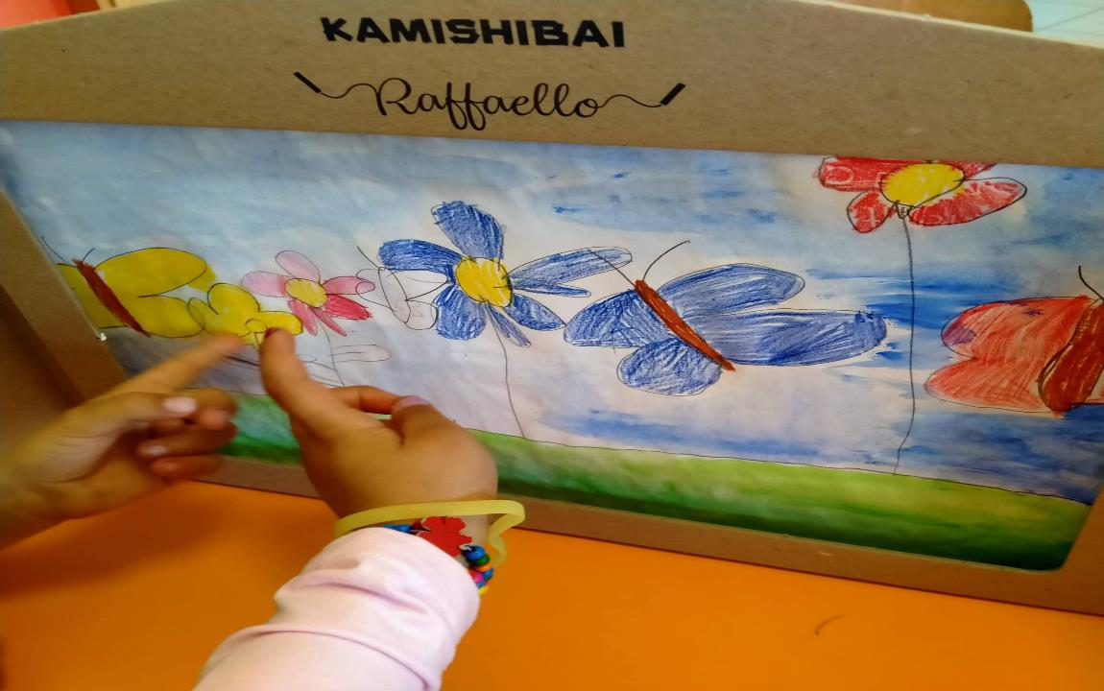

Slide 57
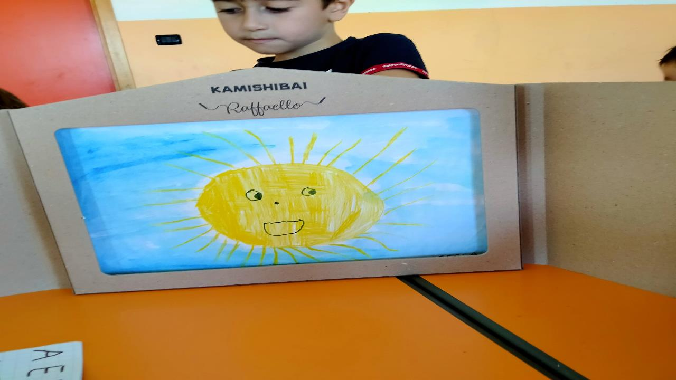

Slide 59
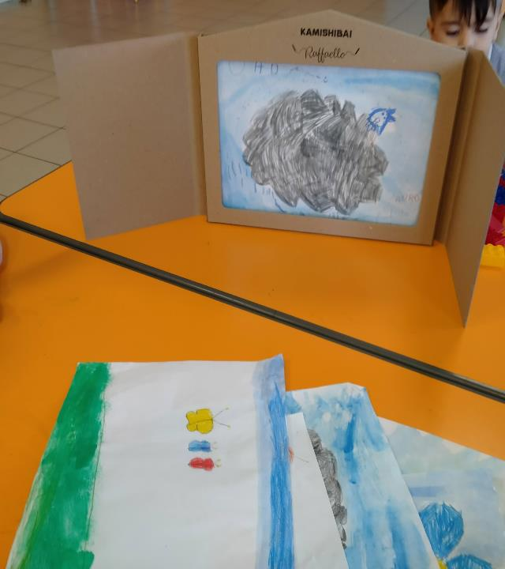
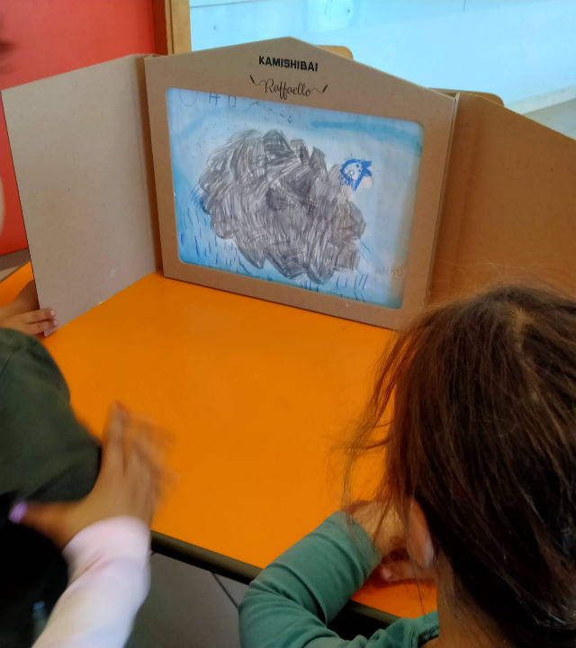

Slide 61
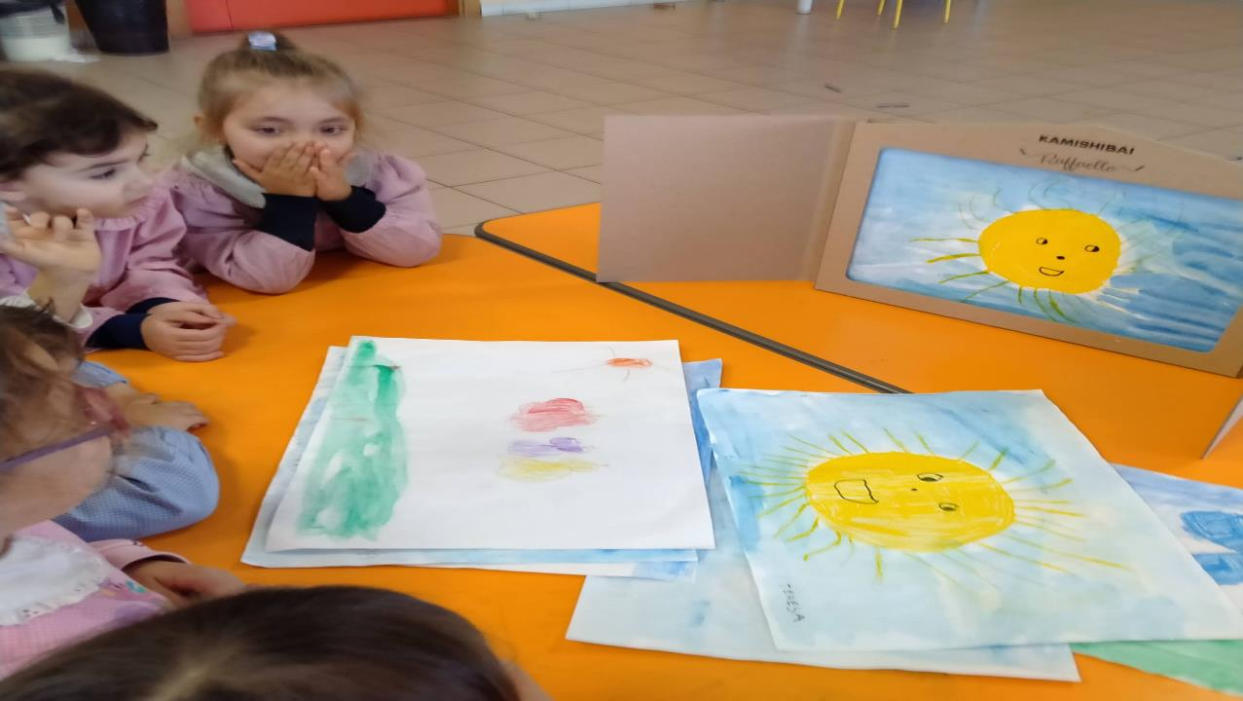

Slide 62
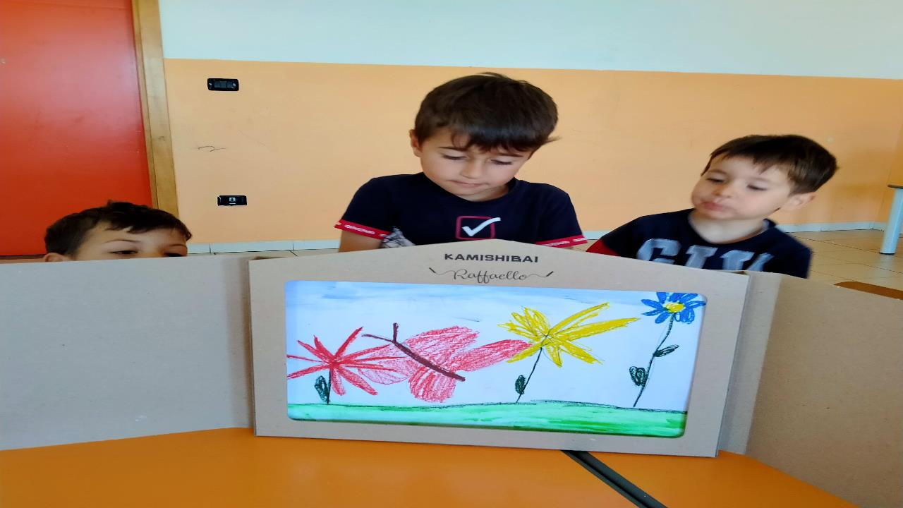

Slide 63
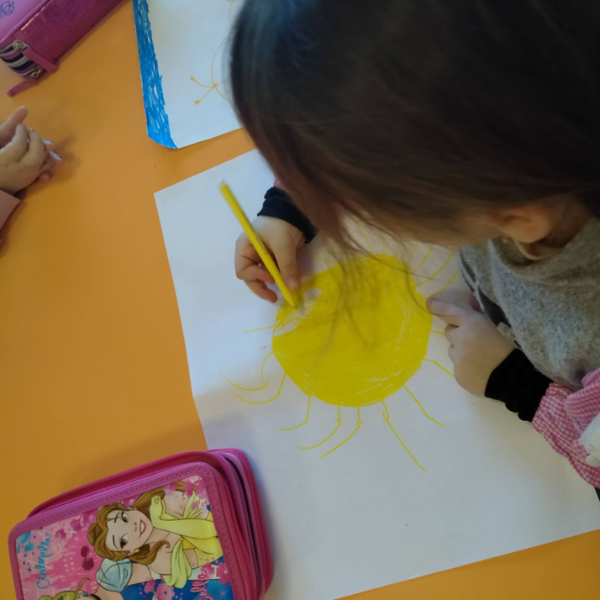
Rappresentiamo la storia con il disegno……

Slide 67
Drammatizziamo il racconto delle tre farfalle…

Slide 69
Noi siamo tutti grandi amici, giochiamo insieme, ci aiutiamo, ci vogliamo bene, perché!!! L’amicizia è un dono vero… è la strada che porta a te…

Slide 70
E’ l’arcobaleno.

